Slide 1
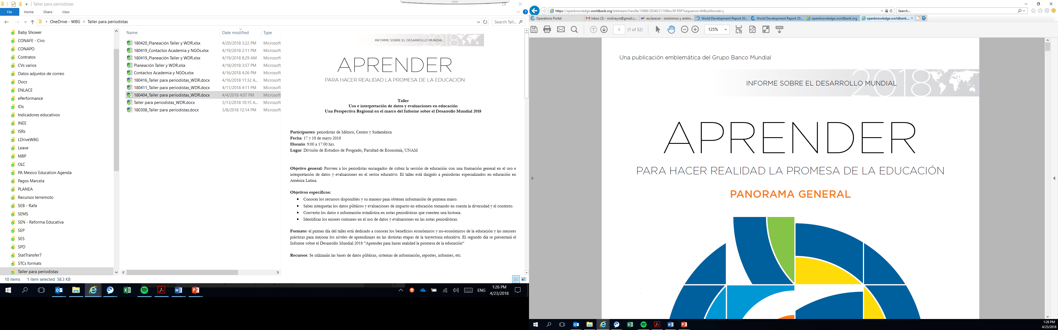


Economía de la Educación
Sesión 1: Relación entre economía y educación
Rafael de Hoyos
Maestría en Economía Aplicada, ITAM, Primavera 2020
@rafadehoyos

Slide 2

¿Cuáles son los beneficios de la educación?

Slide 3


Beneficios de la Educación
Individual
Económico
Mayor Ingreso
Empleo
Mayor estabilidad laboral
Menor Pobreza

Slide 4
Retornos Económicos de la Educación
Un año adicional de educación está relacionado con 10% más ingresos
Montenegro & Patrinos (2014)
La educación mejora los ingresos

Slide 5
Beneficios de la Educación
Individual
Económico
No-Económico
Mayor Ingreso
Empleo
Mayor estabilidad laboral
Menor Pobreza
Mejor salud y mayor esperanza de vida
Mayor “Agencia”
Menos embarazo adolescente
Menos crimen
Satisfacción con la vida

Slide 6
En la OCDE completar la EMS está relacionado con 8 años más de expectativa de vida
WDR 2018 team with data from Montez, Hummer & Hayward (2012)
La educación incrementa la esperanza de vida

Slide 7





Beneficios de la Educación
Colectivo
No-Económico
Económico
Mayor capital social (confianza y tolerancia)
Preferencia por redistribución
Fortalece instituciones democráticas
Crecimiento
Menor desigualdad
Más movilidad social

Slide 8
La educación fomenta la cultura democrática

Slide 9

Beneficios de la Educación
Libertad Individual
Bienestar Social
La educación es libertad individual y
bienestar social

Slide 10
¿Cómo se relaciona la economía con la educación?

Slide 11



Crecimiento económico y educación
$$Y=AK^{α}L^{1−α}$$
Solow-Swan (1954)
Crecimiento es función de la “TFP” el cual exógeno
$$Y=AK$$
Frankel (1962)
Crecimiento es función de la acumulación de capital y éste en función de los ahorros

Slide 12



Crecimiento económico y educación
$$Y=AK^{α}H^{1−α}$$
Romer (1990)
$$H=L∗h$$
$$A=f(h…)$$
Crecimiento es función de la innovación y el capital humano

Slide 13
Crecimiento económico y educación
Capital Humano: Productividad
“Augmented Growth Theory”
Innovación y progreso tecnológico:
“Endogenous Growth Theory”
Educación
Crecimiento
Transmisión de conocimientos y apropiación de nuevas tecnologías.

Slide 14
¿Qué dice la evidencia empírica?

Slide 15
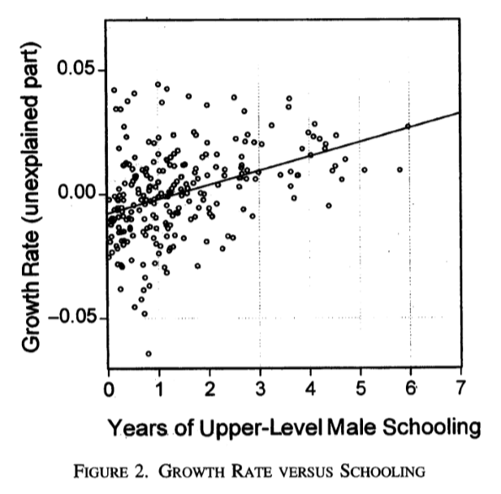
Crecimiento económico y educación
Barro (2001)

Slide 16
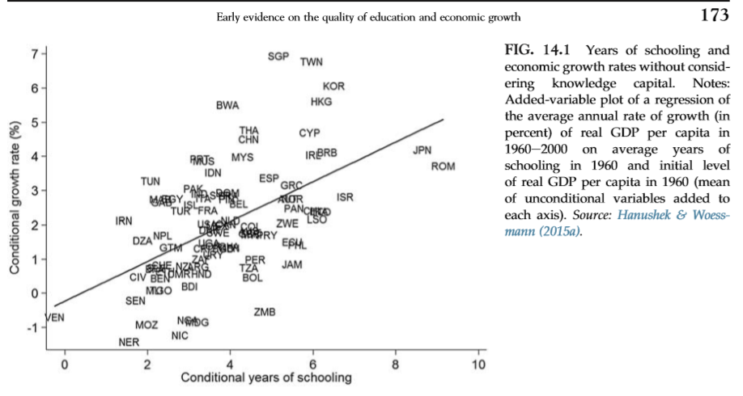
Crecimiento económico y educación

Slide 17

Desigualdad del ingreso y educación
De Gregorio and Lee (2002)

Slide 18
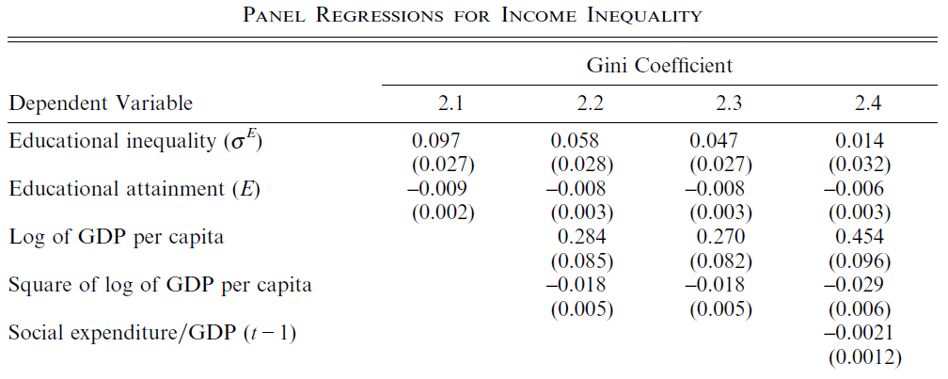
Desigualdad del ingreso y educación
De Gregorio and Lee (2002)

Slide 19
Escolaridad no es aprendizajes

Slide 20

There can be a large gap between learning-adjusted and unadjusted years of schooling
Escolarización no es sinónimo de aprendizaje
Años de escolaridad entre la población de 25 a 29 años, con y sin ajuste por aprendizajes
Años de escolaridad

Slide 21

Crecimiento y aprendizajes
Hanuskek and Woessmann (2012)

Slide 22
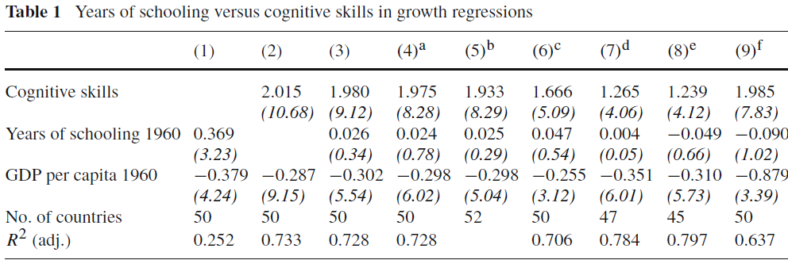
Crecimiento y aprendizajes
Hanuskek and Woessmann (2012)

Slide 23
Aprendizajes y crecimiento
Años de escolaridad y crecimiento
Fuente: WDR 2018, EdStats 2016 y Hanushek and Woessmann 2013; tasas de crecimiento para periodo 1970-2015
Sin aprendizajes no hay productividad ni crecimiento económico

Slide 24
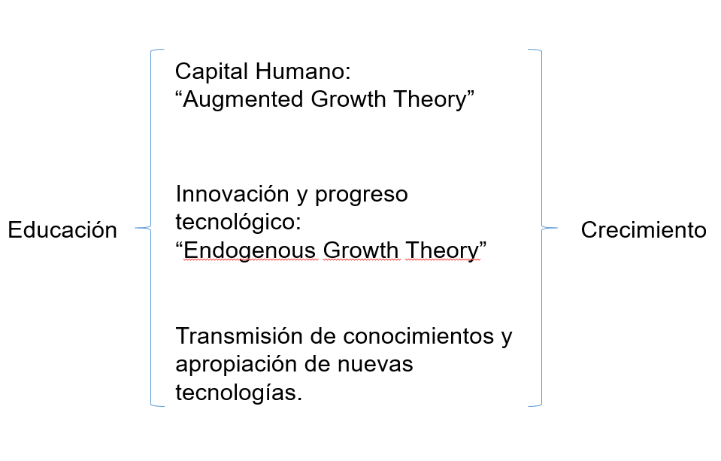
Crecimiento económico y educación
Instituciones.
Manejo fiscal responsable.
Políticas para incentivar el crecimiento.

Slide 25
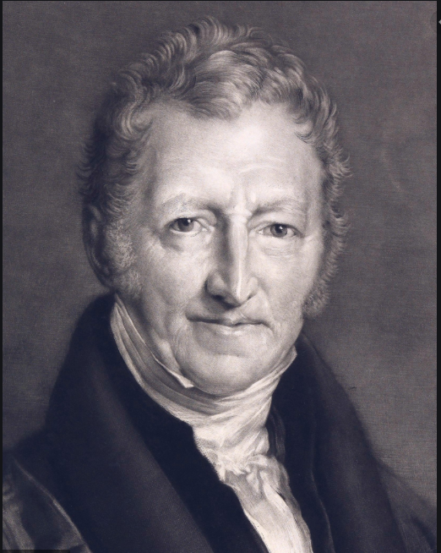
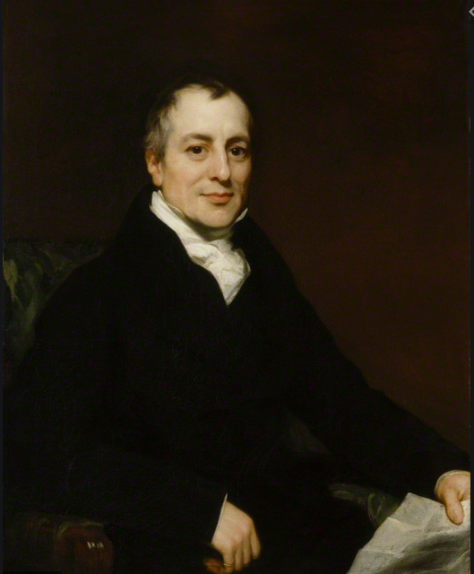
Crecimiento económico y educación
Malthus
David Ricardo

Slide 26
Retos del Sistema Educativo Mexicano

Slide 27
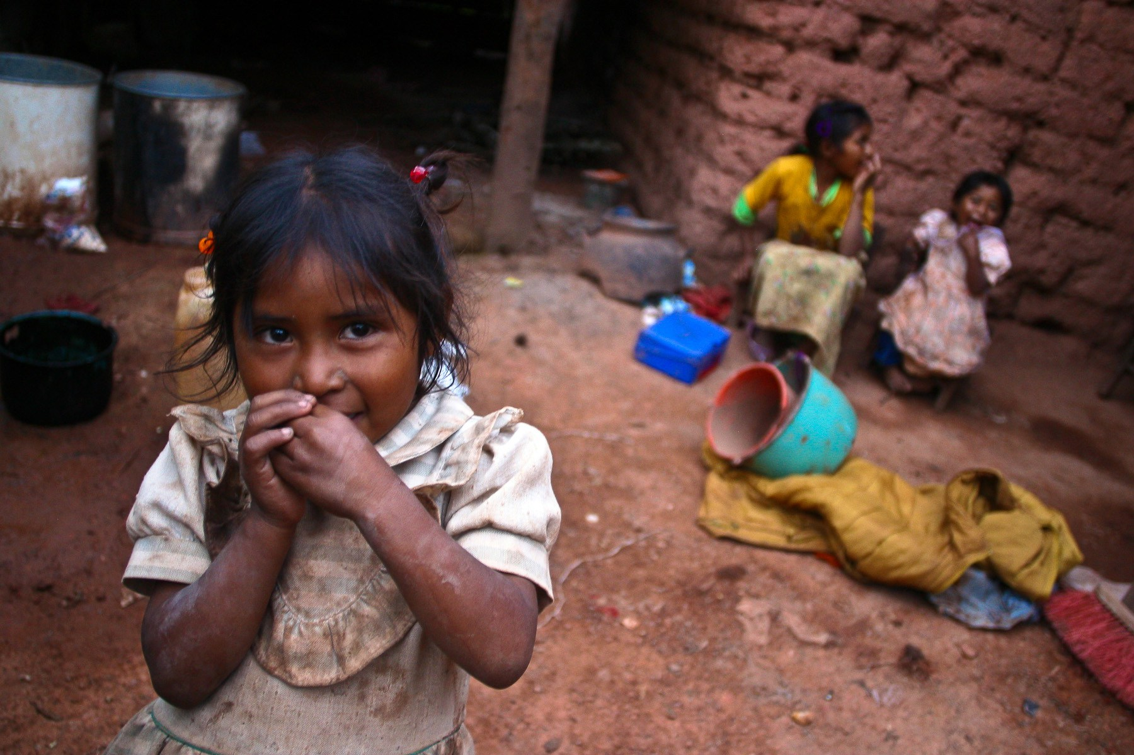

Slide 28
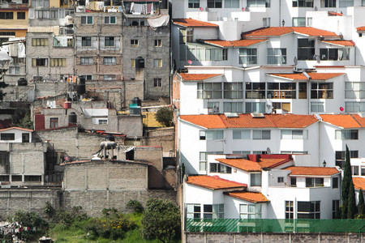

Slide 29
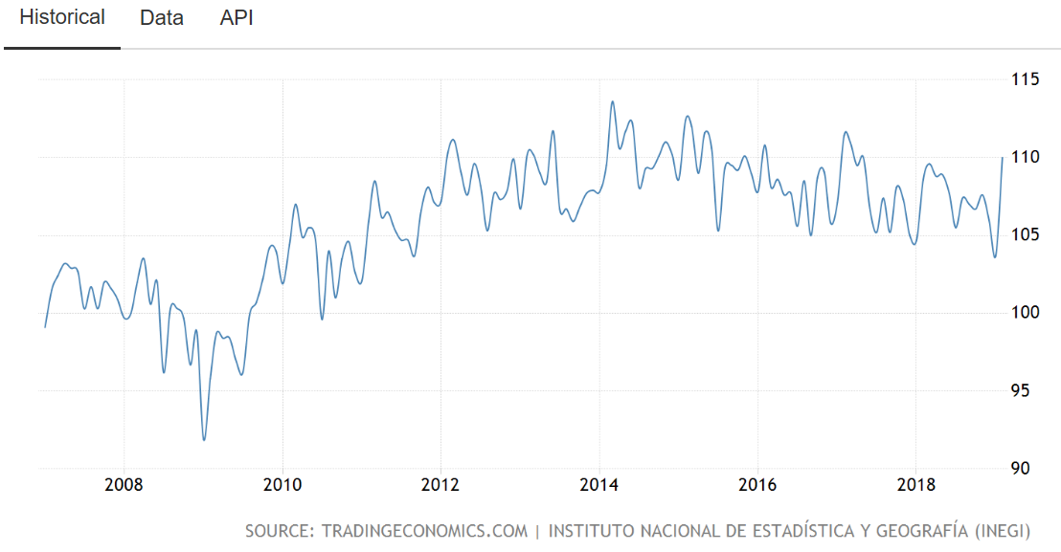
Evolución reciente de la productividad en México

Slide 30
El Capital y la Riqueza de las Naciones

Slide 31
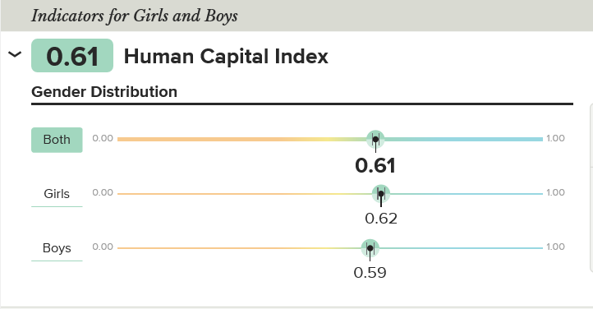
Índice de Capital Humano

Slide 32
Índice de Capital Humano para México
Supervivencia a los 5 años
Escolaridad
Aprendizajes

Slide 33
15,936,656

Slide 34
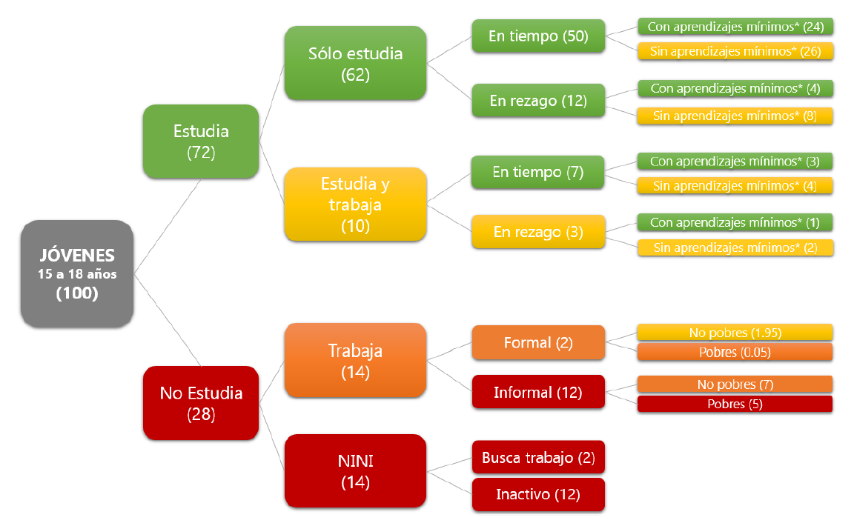

Slide 35
575,270

Slide 36
Fuente: INEE, 2017.
Tasa de abandono EMS por año

Slide 38
Causas detrás de estos retos

Slide 39
Habilidades
Potencial o referente normativo
Observado
Alumnos en riesgo
Hogares en marginación
1º de Preescolar
3º de Secundaria
Edad
El rezago educativo comienza desde la concepción

Slide 40
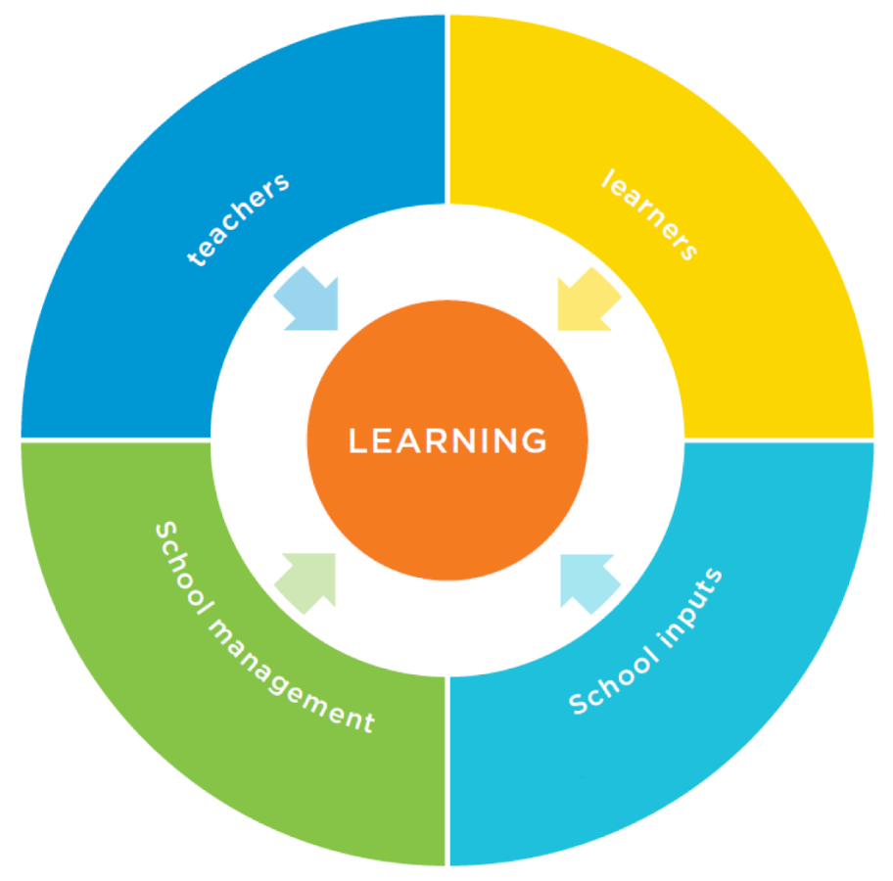
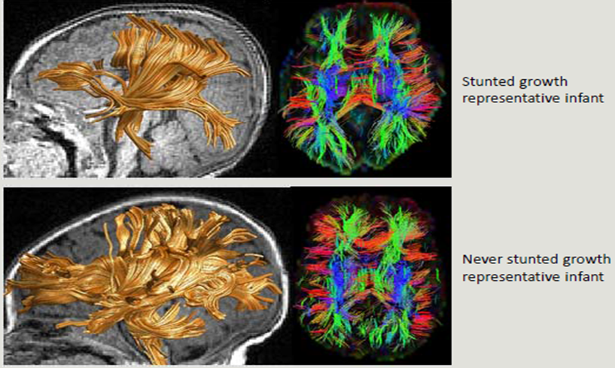
Causas de la crisis de aprendizajes
Infante sin carencias
Docentes
Estudiantes
poco preparados
x
Aprendizaje
Infante con carencias agudas
Gestión de las escuelas
Insumos escolares

Slide 41
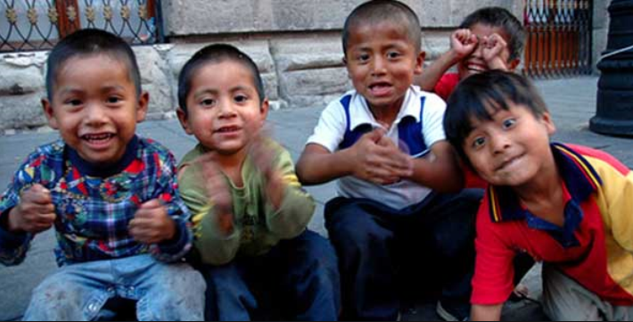

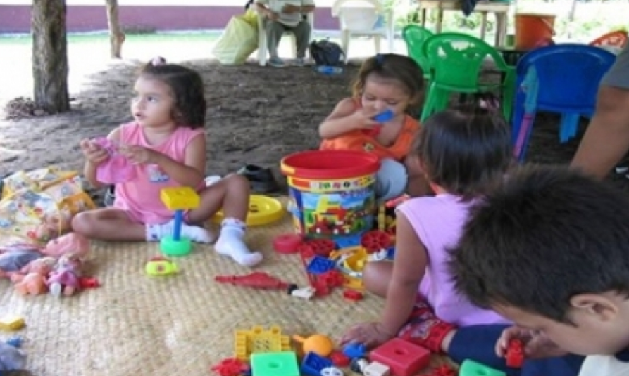
Situación Actual de la Provisión de Servicios de Educación Inicial
5.8 millones
3 millones
1.2 millones
Déficit de cobertura de 1.8 millones

Slide 42
Habilidades
Potencial o referente normativo
Observado
Alumnos en riesgo
Hogares en marginación
1º de Preescolar
3º de Secundaria
Edad
Sistemas educativos incapaces de compensar
EL SISTEMA EDUCATIVO NO COMPENSA POR LAS DESIGUALDADES DE ORIGEN

Slide 43
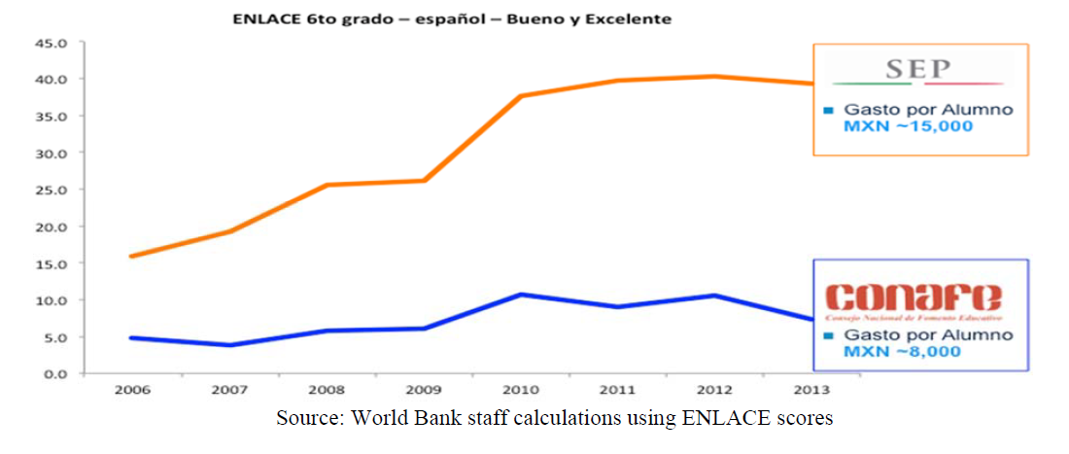
El gasto en educación no parece está favoreciendo a los más pobres

Slide 44
Causas inmediatas de la crisis de aprendizajes
Niveles de logro en ENLACE EMS, futuros docentes
44% obtienen niveles buenos y excelente en matemáticas
Docentes
Estudiantes
poco calificados y motivados
poco preparados
x
x
Aprendizaje
Gestión de las escuelas
Insumos escolares

Slide 45
Porcentaje de la cohorte que alcanza escolaridad y niveles de aprendizaje mínimos (%)
Fuente: de Hoyos et al (2018)
Las trayectorias son más preocupantes cuando tomamos en cuanta aprendizajes

Slide 46
Porcentaje de la cohorte que alcanza escolaridad y niveles de aprendizaje mínimos (%)
Fuente: de Hoyos et al (2018)
Las trayectorias son insatisfactorias, especialmente entre los más pobres

Slide 47
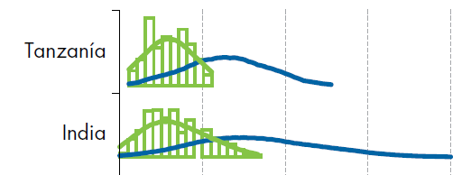
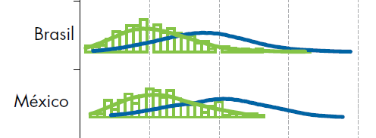
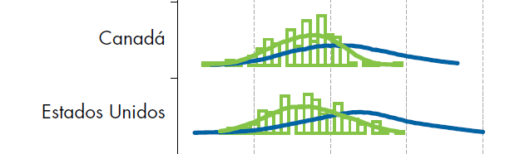

Causas inmediatas de la crisis de aprendizajes
Docentes
Estudiantes
poco calificados y desmotivados
poco preparados
x
x
Aprendizaje
x
x
que no incide en enseñanza-aprendizaje
que no incide en enseñanza-aprendizaje
Gestión de las escuelas
Insumos escolares

Slide 48
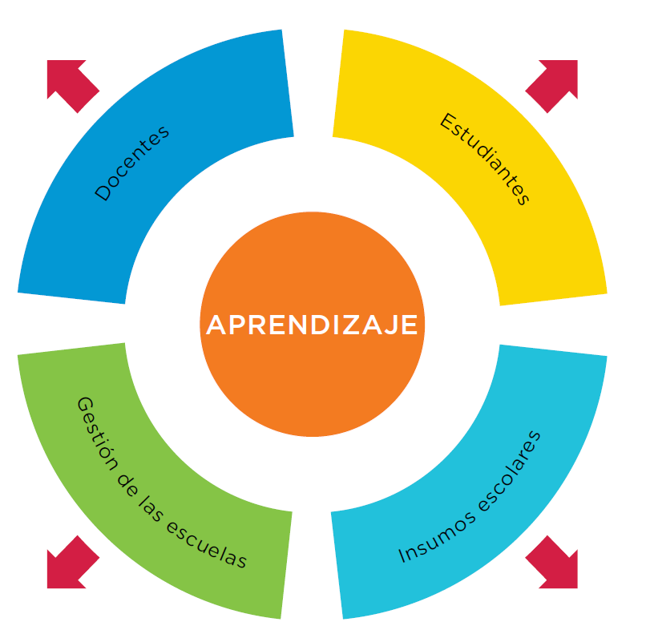
Causas estructurales de la crisis de aprendizajes
Obstáculos para proveer aprendizajes para todos
→ El sistema educativo está estancado en un equilibrio de bajo aprendizaje, baja rendición de cuentas y alta desigualdad

Slide 49
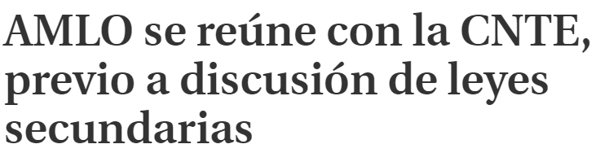
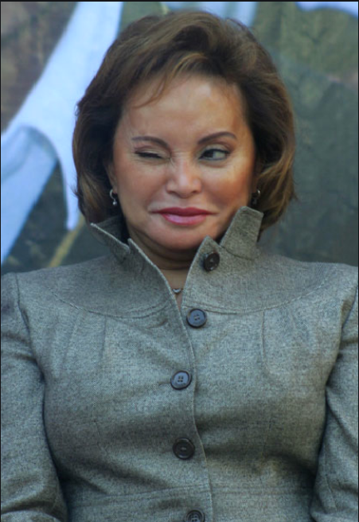
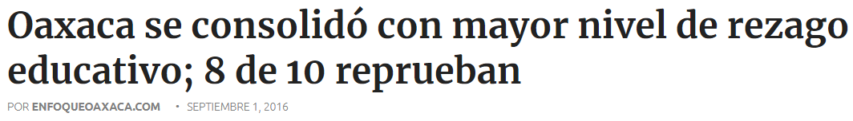
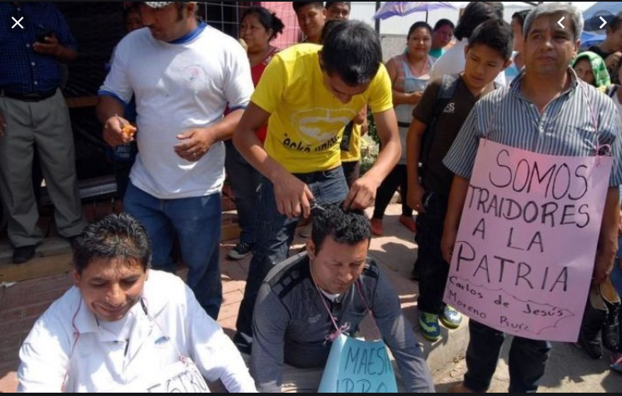
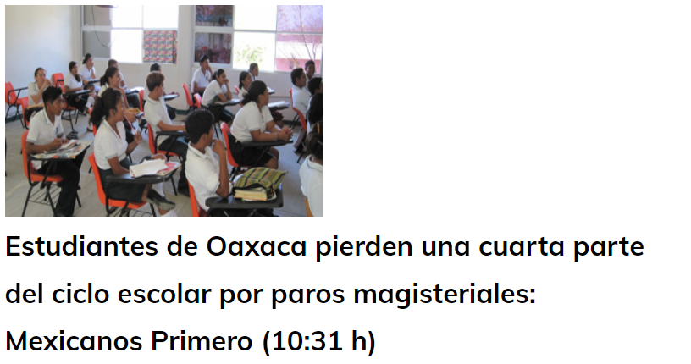
Causas estructurales de la crisis de aprendizajes

Slide 50


Información de contacto
rafael.dehoyos@itam.edu.mx
redeho@gmail.com
@rafadehoyos

